Slide 1
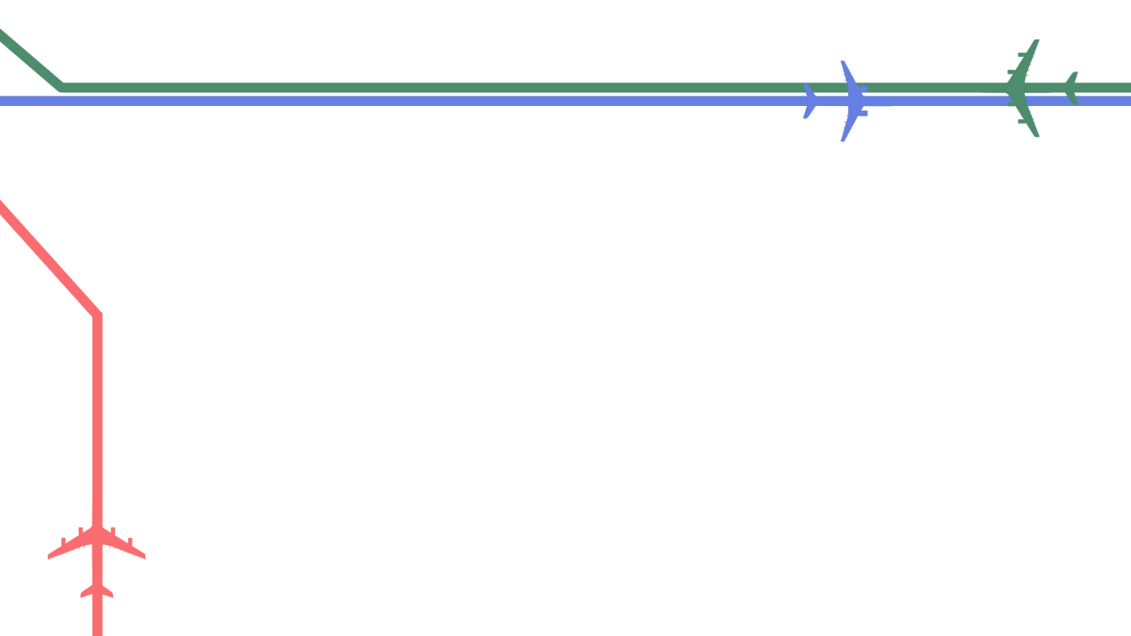

Введение
Стратегии – обширный жанр видеоигр, ориентированный на управление не одним объектом, а целой группой. В этих играх нужно продумывать свои ходы, чтобы достичь желаемого результата.

Slide 2
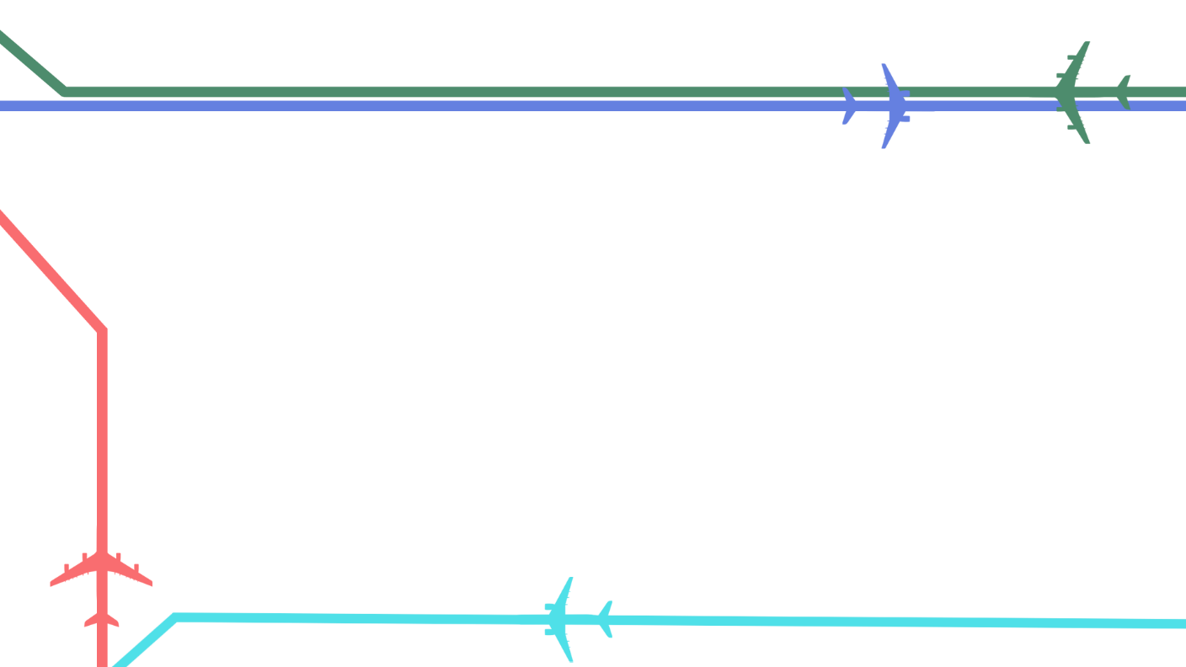

Аналоги

Slide 3
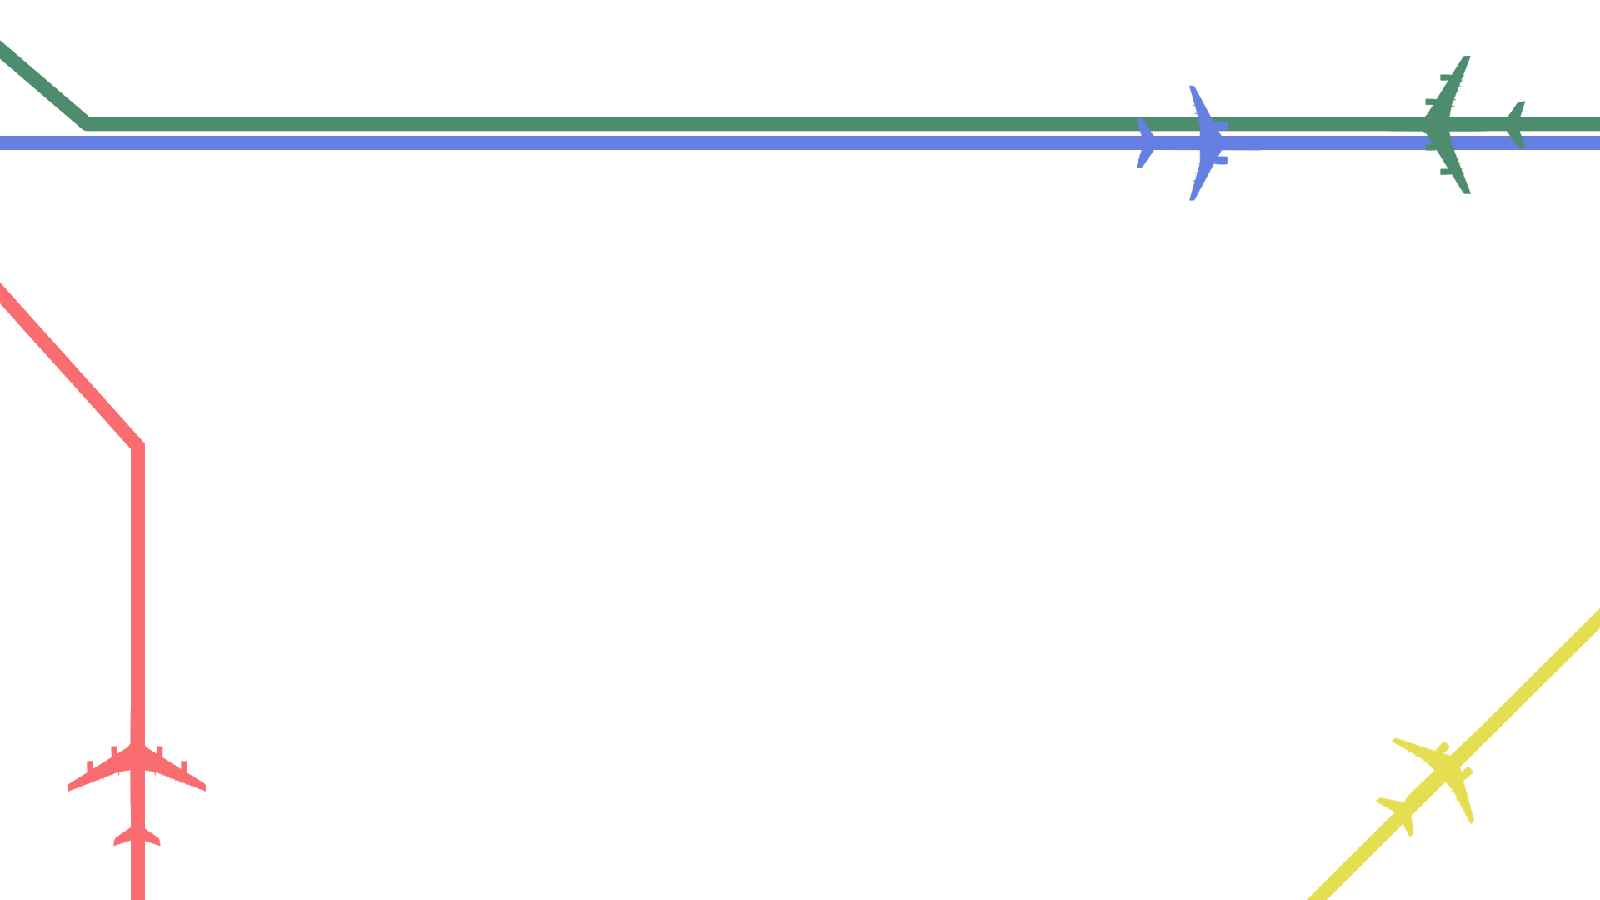
Цель
Создать игру в жанре транспортной стратегии про строительство своей авиационной сети и перевозке пассажиров между городами.

Slide 4
Задачи
1. Выбрать площадку и язык программирования для создания.
2. Изучить библиотеку Pygame.
3. Продумать структуру и создать дизайн проекта.
4. Выбрать и написать структуру игры.
5. Добавление в игру челленджа.
6. Создать рабочую версию игры.
7. Тестирование и отладка приложения.
8. Добавления нового.

Slide 5
Геймплей

Slide 6
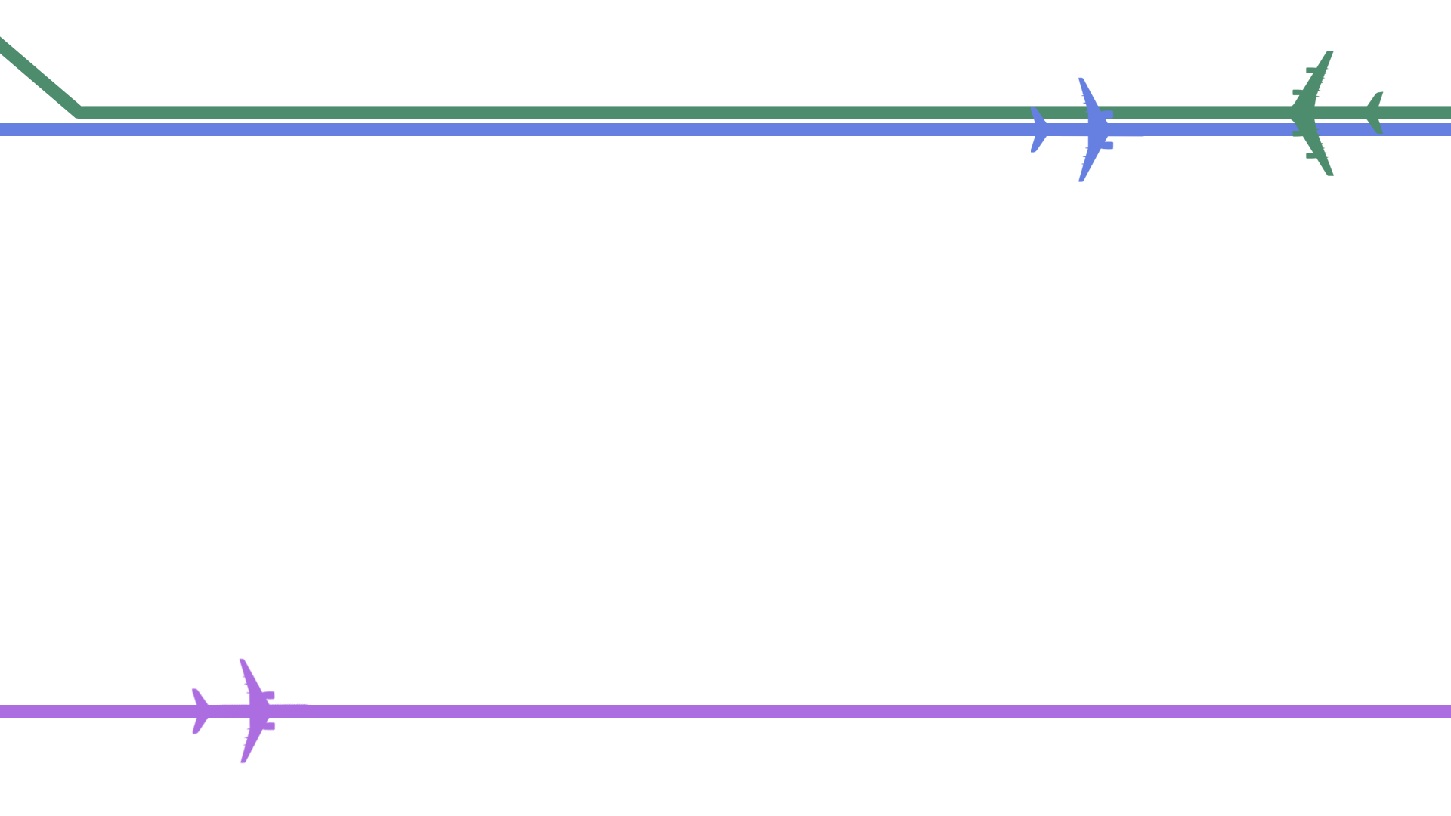


Средства реализации

Slide 7
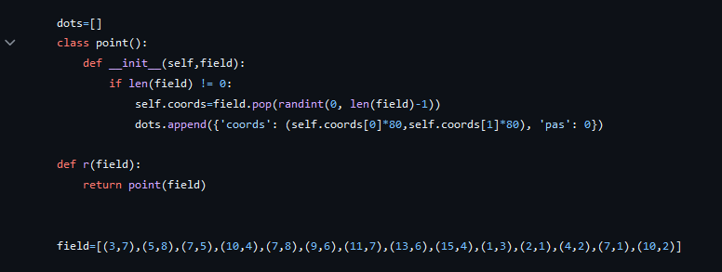
Описание алгоритмов
Добавление точек

Slide 8
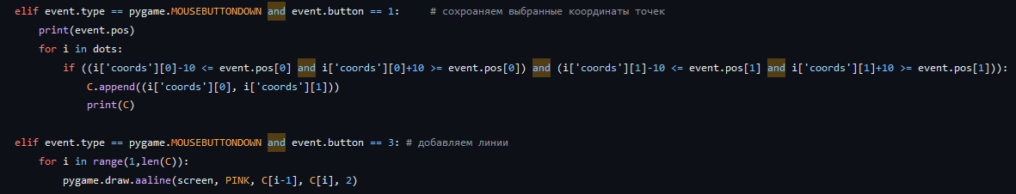
Описание алгоритмов
Добавление маршрутов

Slide 9
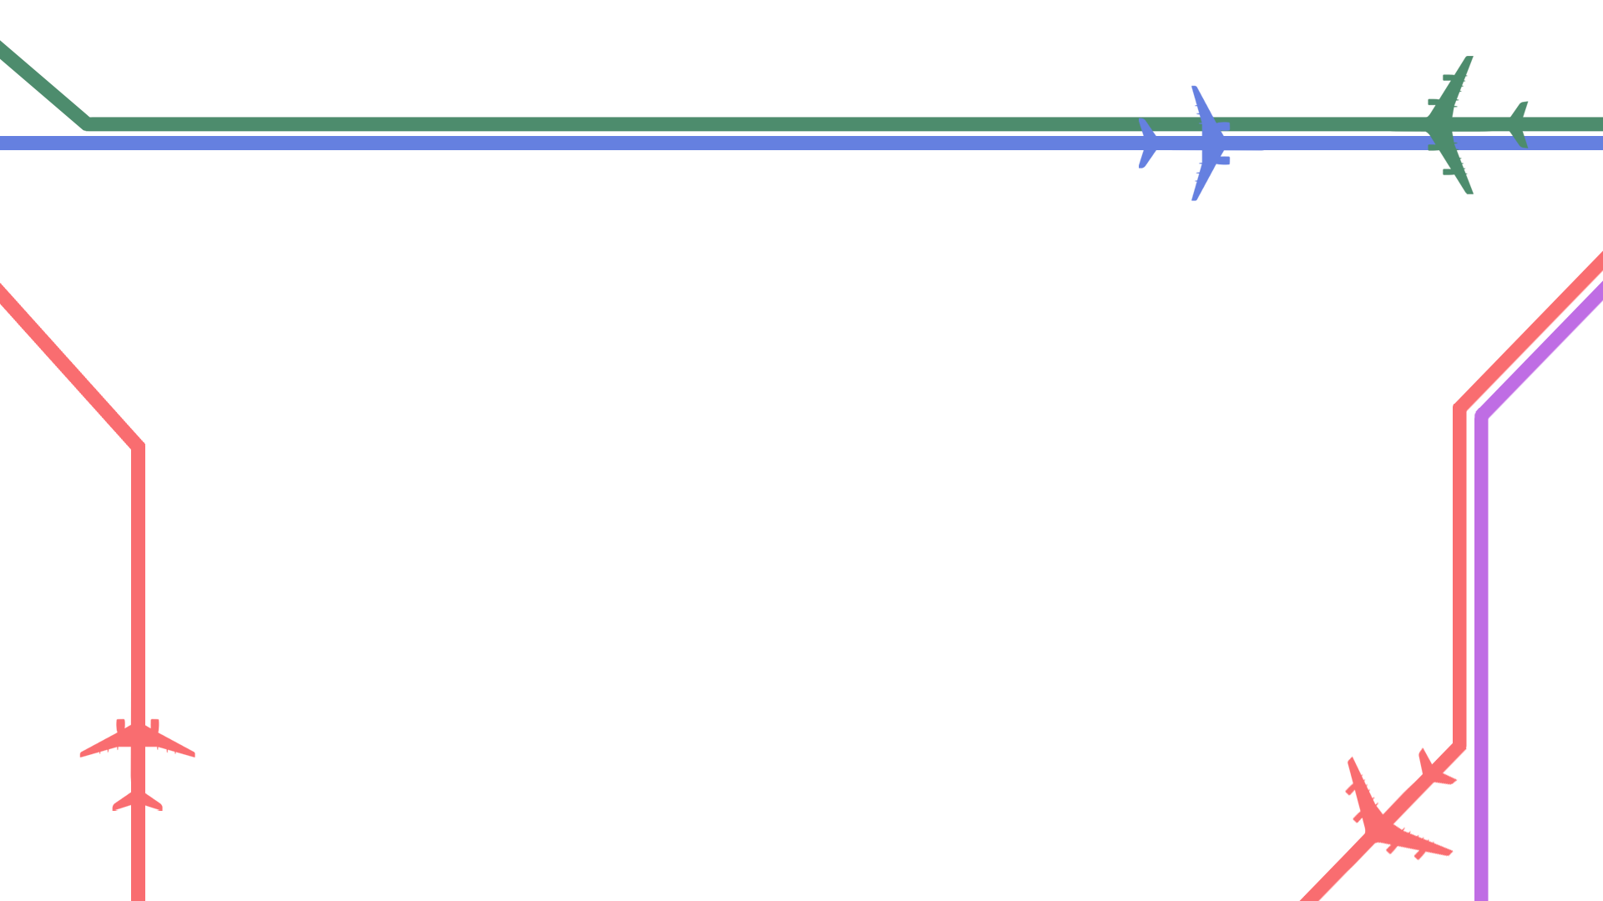
Выводы
В результате проделанной работы при помощи языка программирования Python и библиотеки Pygame. Была создана игра, транспортной стратегии по перевозке пассажиров. Так же мы научились работать в команде и правильно распределять задачи.

